Slide 1


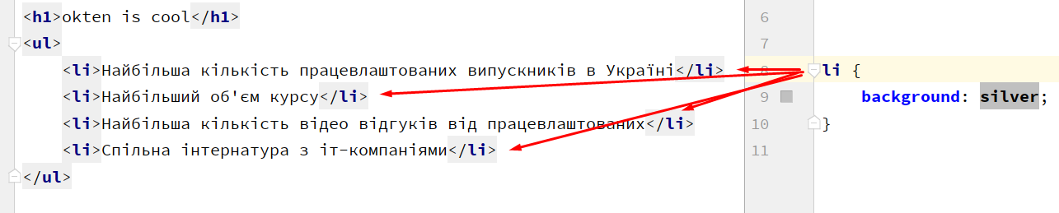
Основні Селектори CSS
Селектор по тегу

Slide 2
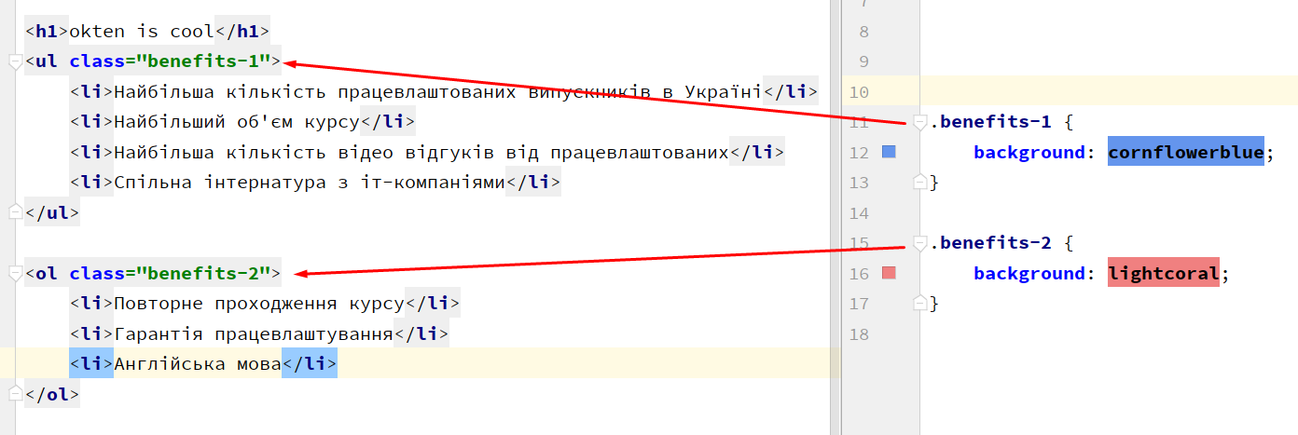
Селектор по класу

Slide 3
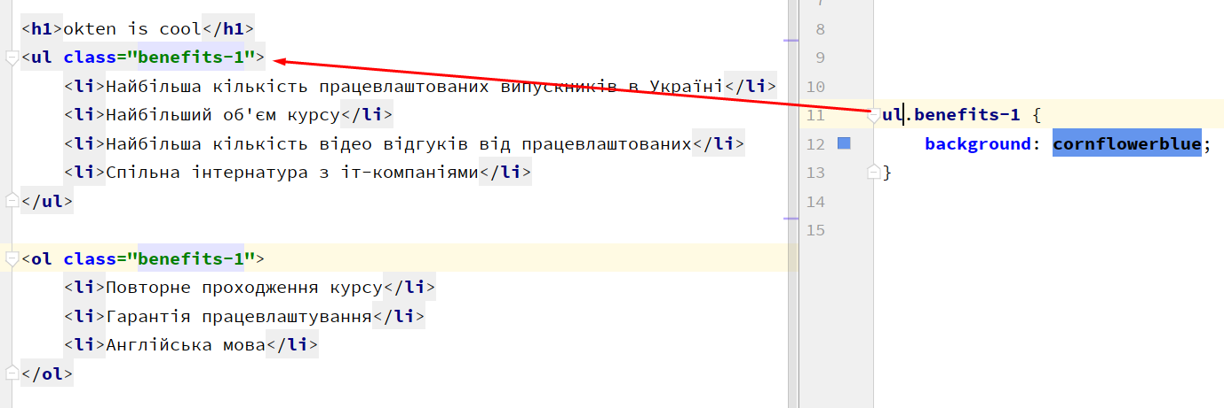
Селектор по тегу з певним класом

Slide 4
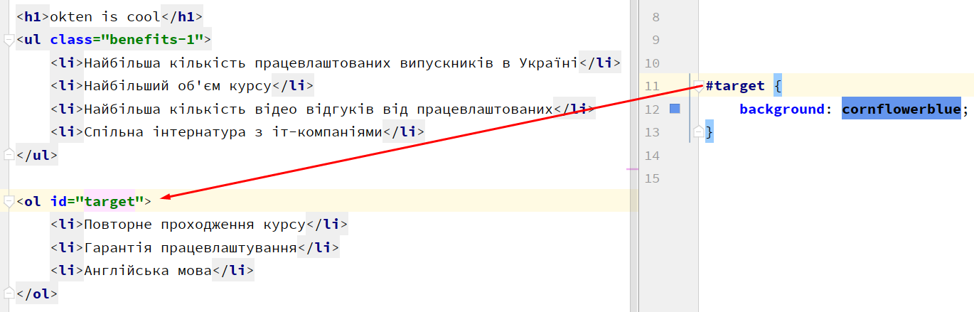
Селектор по ідентифікатору

Slide 5
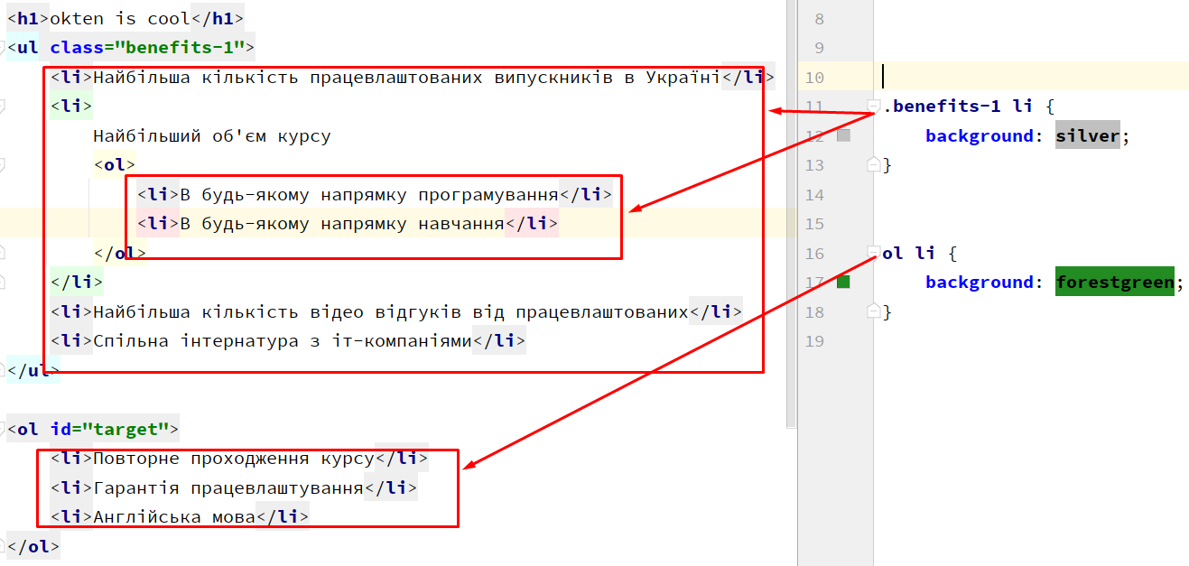
Всі дочірні елементи певного типу

Slide 6
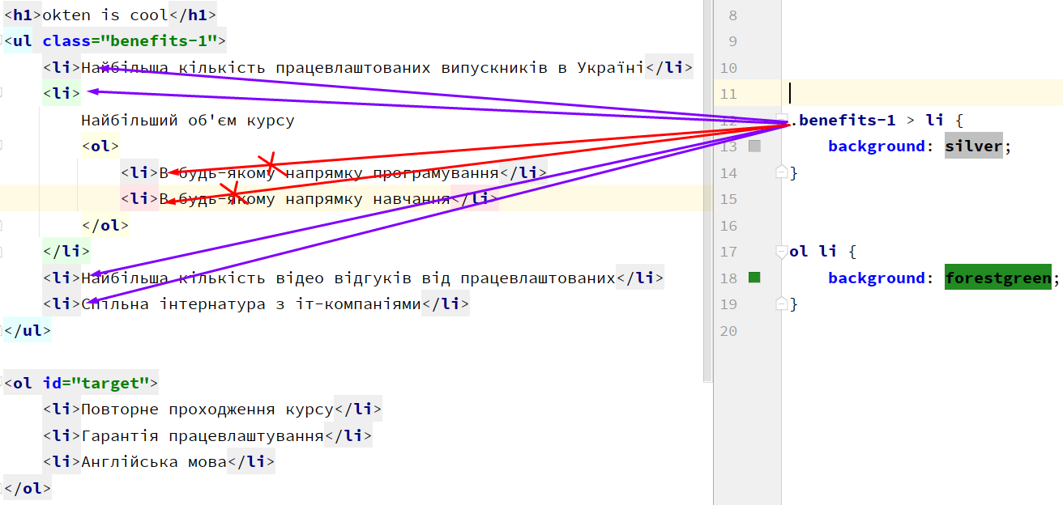
Безпосередні нащадки певного типу

Slide 7
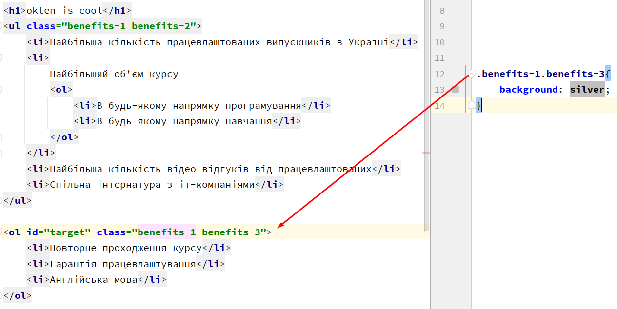
Селектор по декількох наявних класах

Slide 8
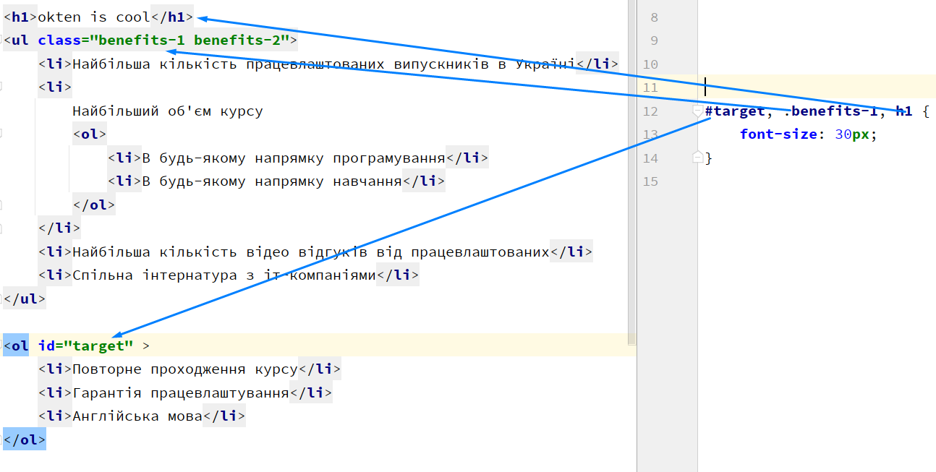
Перелічення селекторів

Slide 9
Інші селектори CSS
X:visited
X:link
X: link - використовуємо цей псевдоклас для виділення тих елементів, на які ми ще не клікали.
X: visited - вибирає ті елементи, на які клік вже відбувався
a:link { color: red; }
a:visted { color: purple; }
X:hover
div:hover {background: # e3e3e3; } При наведенні на блок мишкою відбудеться застосування визначених стилів

Slide 10
input[type=radio]
спеціально для input'ів є можливість вибирати їх певний тип:
input[type=submit] {border: 1px solid black; }
X + Y вибирає елемент Y тільки якщо він йде відразу після X
ul + p { color: red; }
на цьому прикладі будуть вибрані всі перші параграфи, які слідують після списків ul

Slide 11
X~Y схоже на X+Y,
ul ~ p {color: red; }
Оберуться всі параграфи на сторінці, яким передує елемент ul
X[title]
звертається до атрибутів селектора, на нашому прикладі це title. Якщо він є, то посилання перефарбується.
a[title]{color: green; }
X[href=“foo”]
виділяються тільки ті посилання, адреса яких - зазначена в квадратних дужках посилання
a[href="https://owu.com.ua"] {color: # 1f6053; }
На цьому прикладі підсвічуватися будуть тільки ті посилання, які адресують на головну сторінку мого сайту.

Slide 12
X[href*="link"] 1
a[href*="owu"] {color: # 1f6053;}
Виділяються тільки ті посилання, адреса яких містить в собі Поєднання букв owu - owu.com.ua, owu.com.ua/blog, owu.com.ua/pics.
X[href^="https"]
Виділятися ті посилання, які починаються на https.
a[href^="https"] {background: url(path/to/external/icon.png) no-repeat; padding-left: 10px;}
На цьому прикладі ми додали невелику іконку перед усіма посиланнями, які починаються часткою на https.
X[href$=".jpg"] виділятися ті посилання, які закінчуються на .jpg.
a[href$=".jpg"] {color: red; }

Slide 13
X:checked
обираємо елементи, у яких є атрибут checked - це можуть бути radio-кнопки або checkbox.
input[type=radio]:checked {border: 1px solid black; }
X:after
Цей посевдоклас дозволяє створити контент навколо обраного блоку X
.clearfix:after {content: ""; display: block; clear: both; visibility: hidden; font-size: 0; height: 0; } .Clearfix {* display: inline-block; _height: 1%; }
В цьому прикладі після блоку з класом.clearfix створюється порожній рядок. Гарний трюк, коли не працює overflow: hidden
X:not(selector)
забороняє виділення селектора в дужках
*:not(p) {color: green; }
всі окрім тегу p

Slide 14
X::pseudoElement ми можемо вибирати псевдо-елементи, використовуючи для цього ::
Виділяємо перший рядок параграфа:
p::first-line {font-weight: bold; font-size: 1.2em; }
Виділяємо першу букву рядка:
p::first-letter {float: left; font-size: 2em; font-weight: bold; font-family: cursive; padding-right: 2px; }
X:nth-child(n)
li:nth-child(3) {color: red; }
Вказує цільовий елемент в стеку за порядковим номером.
li:nth-child(4n)
Візьме кожен четвертий елемент списку. (n=0,1,2,3,4,5...)
Зміна звонішного елементу обнуляє лічилиник

Slide 15
X:nth-last-child(n)
Те саме, що і X:nth-child (n), але відбір елементів починається з кінця. Дуже зручно для великих списків. Куди простіше написати, наприклад, li:nth-last-child(2), ніж li:nth-child(397).
X:nth-of-type(n)
ul:nth-of-type(3) {border: 1px solid black; }
Стилізація 3 ul елементу в документі
X:nth-last-of-type(n)
ul:nth-last-of-type(3) {border: 1px solid black; }
Те саме, що і X:nth-of-type(n), але пошук піде з кінця.

Slide 16
X:first-child
звертається до першого дочірньому елементу, наприклад
ul>li:first-child {border-top: none; }
Видаляє верхній бордер у першого елементу li у списку.
X:last-child
звертається до останнього дочірньому елементу, наприклад
ul>li:last-child {border-bottom: none; }
Видаляє нижній бордер у нижнього(останнього) елемента списку.

Slide 17
X:only-child
div p:only-child {color: red; }
виділить тільки ті елементи, які являються ЄДИНИМ дочірніми елементом в контейнері.
<div>
<p> Параграф1 </p>
</div>
<div>
<p> Параграф2 </p>
<p> Параграф3 </p>
</div>
Вибереться тільки Параграф1.

Slide 18
X:only-of-type
Вибирає елементи, які не мають сусідів.
Наприклад, давайте виберемо всі ul, які містять самотні (не мають наступного елементу поруч) li.
Вихід
ul>li:only-of-type {font-weight: bold; }
X:first-of-type
Вибирає першого сусіда обраного типу

Slide 19

Блок Елемент Модифікатор
БЕМ (Блок, Елемент, Модифікатор) - компонентний підхід до веб-розробці. В його основі лежить принцип поділу інтерфейсу на незалежні блоки. Він дозволяє легко і швидко розробляти інтерфейси будь-якої складності і повторно використовувати існуючий код, уникаючи «Copy-Paste».

Slide 20
Блок
Функціонально незалежний компонент сторінки, який може бути повторно використаний. В HTML блоки представлені атрибутом class.
Назва блоку характеризує сенс («що це?» - «меню»: menu, «кнопка»: button), а не стан («який, як виглядає?» - «червоний»: red, «великий»: big).
<!-- Вірно. -->
<div class="error"></div>
<!-- Невірно.-->
<div class="red-text"></div>
Блок не повинен впливати на своє оточення. Блоку не слід задавати зовнішню геометрію (у вигляді відступів, кордонів, що впливають на розміри) і позиціонування (подібними моментами займається сутність модифікатора).

Slide 21
Елемент
Складова частина блоку, яка не може використовуватися у відриві від нього.
Назва елемента характеризує сенс («що це?» - «пункт»: item, «текст»: text), а не стан («який, як виглядає?» - «червоний»: red, «великий»: big).
Структура повного імені елемента відповідає схемі: ім'я-блока__імя-елемента. Ім'я елемента відокремлюється від імені блоку двома підкресленнями (__).
<form class="search-form">
<!-- Елемент `input` блоку `search-form` -->
<input class="search-form__input">
<!-- Елемент `button` блоку `search-form` -->
<button class="search-form__button">Найти</button>
</form>

Slide 22
Кого коли створювати?
Якщо фрагмент коду не може використовуватися самостійно, без батьківської сутності (блоку).
Виняток становлять елементи, реалізація яких для спрощення розробки вимагає поділу на більш дрібні частини - піделементи.
У БЕМ-методології можна створювати елементи елементів. У подібному випадку замість елемента необхідно створювати службовий (зовнішній) блок.

Slide 23
Модифікатор
Cутність, що визначає зовнішній вигляд, стан або поведінку блоку або елементу.
<form class="search-form search-form_focused">
<input class="search-form__input">
<button class="search-form__button search-form__button_disabled">Знайти</button>
</form>
В поточному прикладі сегмент search-form__button_disabled модифікує кнопку та її стан. Поточний модифікатор може бути перевикористаний

Slide 24
Реалії використання БЕМ
В реаліях розробки чистий БЕМ використовують вкрай рідко. Але його принципи лягають в основу підходу перевикористання коду, коли певні селектори мають набір характеристик, при компонуванні цих селекторів між собою отримується бажаний результат.

Slide 25
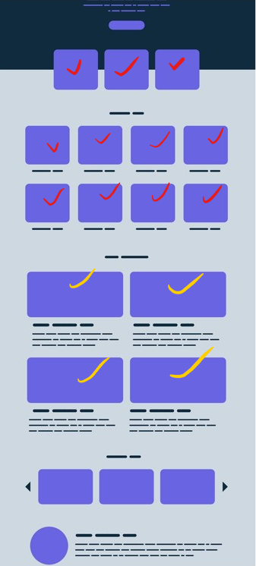
В поточному прикладі ми бачимо багато однотипних елементів. Для прикладу обрали 2 різновиди (позначені червоними та жовтими галочками).
Обидва типи елементів мають однакові характеристики кольору, та радіусу, але різні значення висоти та ширини, відповідно, ми можемо описати їх наступним чином

Slide 26
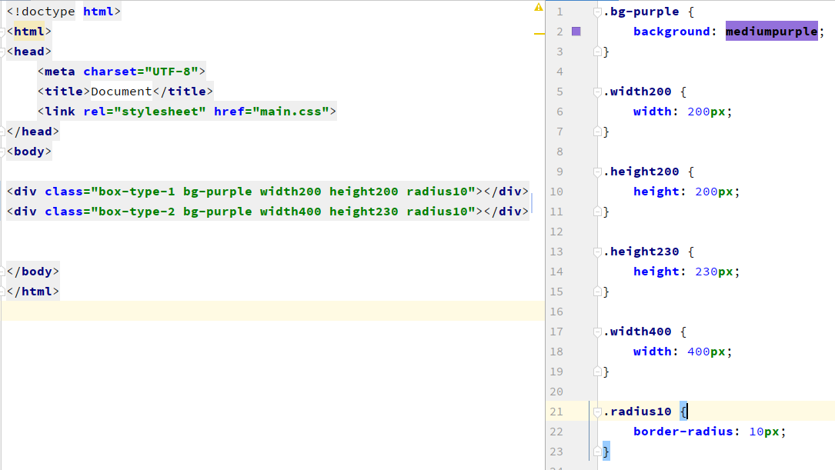

Slide 27
кожен селектор може бути перевикористаний в поєднанні з іншими селекторами (без конфліктуючих характеристик) для зменшення кількості коду.
Як приклад, якщо ми забажаємо зробити коло яке має такі самі розміри як блок першого типу, то достатньо буде використати класи .width200, .height200 та сторити новий класс з border-radius:50%

Slide 28
